Slide 1

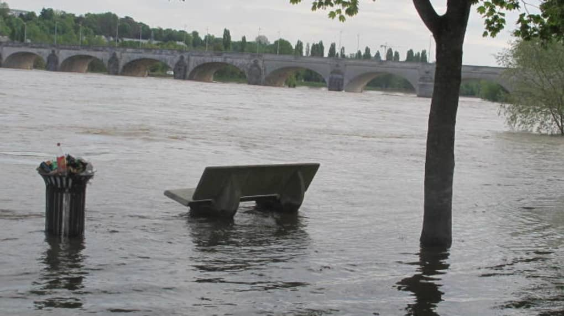
FACULTE DE DROIT, ECONOMIE ET SCIENCES SOCIALES
DEPARTEMENT DE GEOGRAPHIE
MASTER I : Géographie- Aménagement, Environnement et Développement
Parcours : Recherche
SOUTENANCE DE MÉMOIRE DE RECHERCHE EN MASTER 1
Titre : LE RISQUE INONDATION A TOURS : UNE COMMUNICATION NON ANXIOGÈNE ET INACCESSIBLE
Présenté par:
Abdoulaye MBAYE
Sous la direction de:
Mme Marion AMALRIC
Mme Floriane CHOURAQUI
Membres du jury :
Mme Marion AMALRIC, maître de conférences en Géographie
Mme Laure CORMIER, maître de conférences en Géographie
Année universitaire : 2020 - 2021

Slide 2
CONCEPTS ET DOCUMENTS RELATIFS À LA COMMUNICATION PRÉVENTIVE
Des concepts polysémiques: Risque, Communication anxiogène, représentations sociales, culture du risque
Des documents de communication préventive complémentaires entres les échelles départementales et communales

Slide 3
PROBLÉMATIQUE
Comment les pouvoirs publics peuvent informer les populations sur le risque inondation sans pour autant créer un sentiment de peur ou d’anxiété ?

Slide 4
PRÉSENTATION DU TERRAIN D’ÉTUDE
Figure 2 : Localisation de la zone inondable de Tours et des quartiers ciblés (source : MBAYE, Avril 2021)

Slide 5
METHODOLOGIE
Bases de données
Travail de terrain
Enquête qualitative ( entretien semi-directif)
Enquête quantitative ( questionnaires)
Outils complémentaires (Carte mentale)
Observation in situ
BD Dicrim
Géorisques/Gaspar ( SIG)
Traitement et analyse des données
Figure : Moyens de collecte de données (source : MBAYE, 2021)

Slide 6
RÉSULTATS
Discours des acteurs de la communication préventive
Les pouvoirs publics adoptent des discours qui s’inscrivent dans une logique d’informer sans faire peur.
Des acteurs locaux qui n’ont pas accès à l’information et qui ne sont pas impliqués.

Slide 7
RÉSULTATS
Des outils de communication diversifiés et un système d’alerte unique
Information préventive règlementaire émergence de l’information préventive informelle.
Le Dicrim : principal outil d’information sur les risques majeurs.
7 sirènes pour alerter toutes les populations de la commune de Tours.
Des bons gestes plus ou moins maitrisés.

Slide 8
RÉSULTATS
Limites de la communication préventive sur les risques
Difficultés liées à la transmission du message
Le désintéressement des populations
Les contraintes propres aux pouvoirs publics

Slide 9
RÉSULTATS
Faible accès à l’information préventive
71 % des enquêtés n’ont pas accès à l’information préventive sur le risque inondation.
Les personnes âgées ( 65 ans et + ) sont plus informées.
Le Dicrim: un document méconnu chez 84 % des enquêtés.
Les sources médiatiques jugées comme étant plus fiables en matière d’information sur les risques majeurs.
Un besoin d’être informé chez les populations.

Slide 10
RÉSULTATS
Une culture du risque forte
Une mémoire du risque faible et vécue en dehors de la commune de Tours.
Les populations sont conscientes du risque inondation, soucieuses des conséquences prévisibles et ont une bonne connaissance également sur le risque.
Une culture du risque forte notamment chez les plus instruits, les plus âgés et ceux ayant déjà vécu une catastrophe.
« acculturer la population » « Le Dicrim n’est pas dans une logique d’initier les population à une culture du risque »

Slide 11
RÉSULTATS
Non prise en compte du risque inondation dans les habitations
Réponses | Effectifs | % Obs.
Non-réponse | 7 | 7%
OUI | 8 | 8%
NON | 85 | 85%
Total | 100 | 100%
Réponses | Effectifs | % Obs.
Non-réponse | 7 | 7%
OUI | 19 | 19%
NON | 74 | 74%
Total | 100 | 100%
Tableau: Avez-vous pris des mesures dans votre habitation face au risque inondation ?
Tableau: Avez-vous pris en compte le risque inondation pour le choix de votre logement ?

Slide 12
RÉSULTATS
Une représentation du risque différenciée selon:
La perception des populations sur qu’est-ce que c’est une inondation;
La probabilité d’occurrence;
La localisation des endroits soumis au risque inondation.
Les Populations n’ont pas peur du risque inondation à Tours

Slide 13
Figure : Les zones les plus soumises au risque inondation selon les représentations des enquêtés de la commune de Tours (source : MBAYE, Avril 2021)

Slide 14
RÉSULTATS
Une communication préventive non anxiogène
Absence de peur liée à l’inaccessibilité de l’information.
L’absence d’information rassure car l’information pourrait faire peur.
Les populations préfèrent les approches communications non anxiogènes et basées sur le substitut du réel.
L’adoption des « fear appeals » handicape la bonne transmission de l’information préventive.

Slide 15
PERSPECTIVES
L’implication des populations, écoles et universités dans le processus de gestion et de prévention des risques majeurs pourrait rendre l’information préventive plus accessible et atténuer le déni du risque.
Comment éradiquer le sentiment de peur d’être informé qui anime certaines populations?
L’information préventive doit elle être transmise de manière prioritaire en fonction du degré d’exposition au risque?

Slide 16
MERCI DE VOTRE ATTENTION

